Slide 1
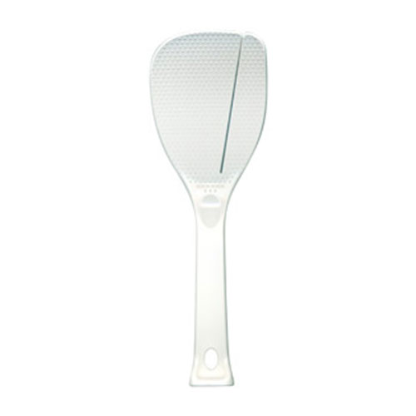
【提案書】
しぼれる便利しゃもじ
特徴
カレーなどのレトルトをしっかり最後まで絞り切ることができるスリット付きが便利なしゃもじです。お料理系イベントやキャンペーンのノベルティグッズ、特典用などにも人気のアイテムです。
納期
納期スペース
仕様
素材：PP
サイズ：210×70×30mm
包装：包装袋
生産国：日本
お見積
お見積りスペース

